Slide 1
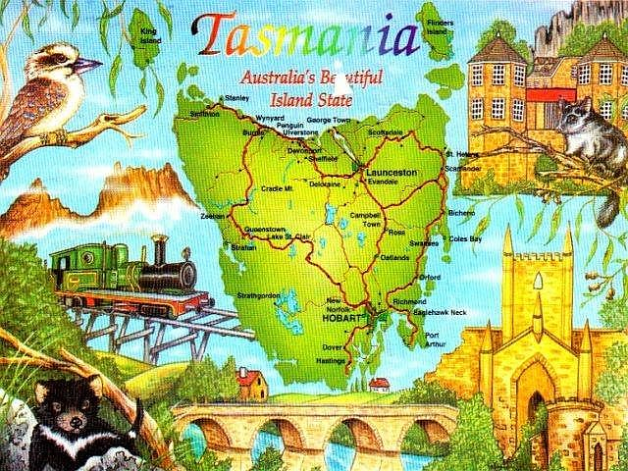
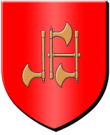
Isla del diablo

Slide 2

La isla de Tasmania se separó de Australia hace unos diez mil años. Están separados por un área de 68.000 km 2 y 240 km de ancho en el estrecho de Bass. El relieve es montañoso, el clima templado y lluvioso. En 1642, el primer descubridor fue de nacionalidad holandesa, Isabel Tasmanról. Más tarde, será el Capitán Cook.

Slide 3
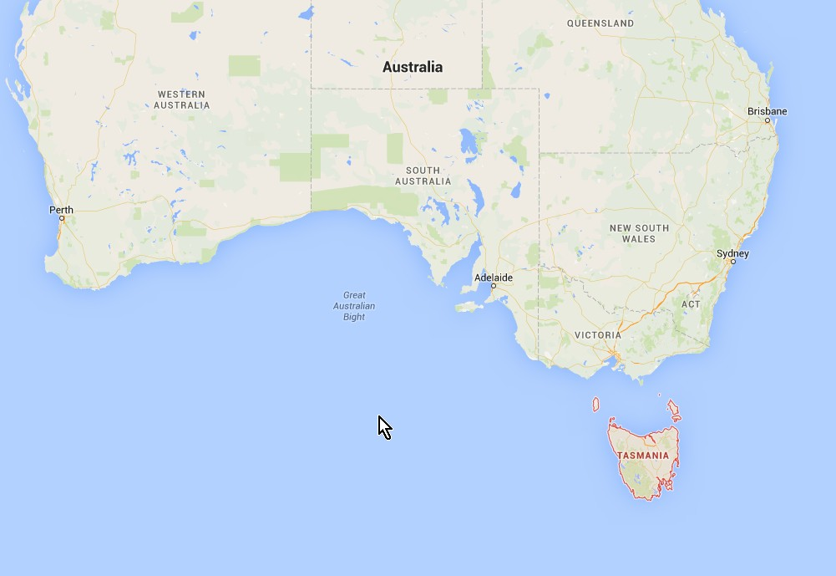

Slide 4
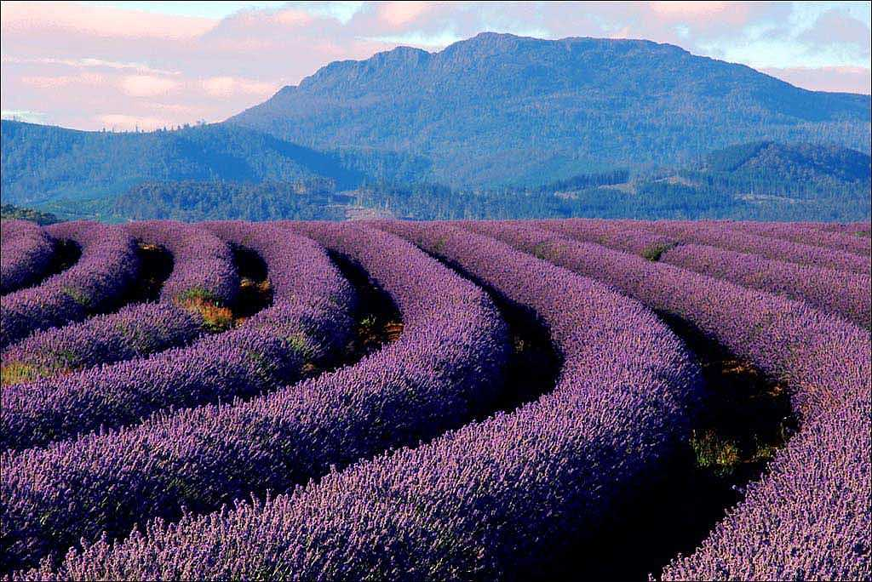

Slide 5
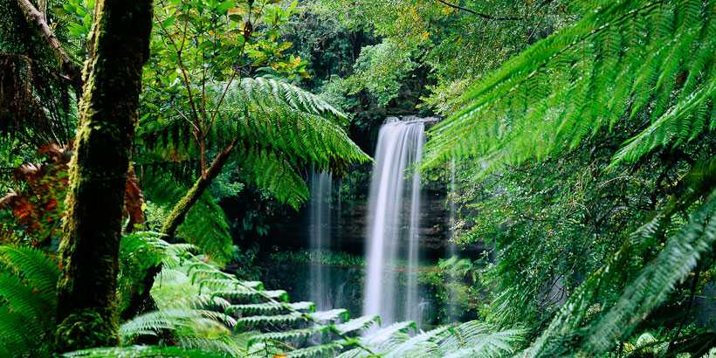

Slide 6
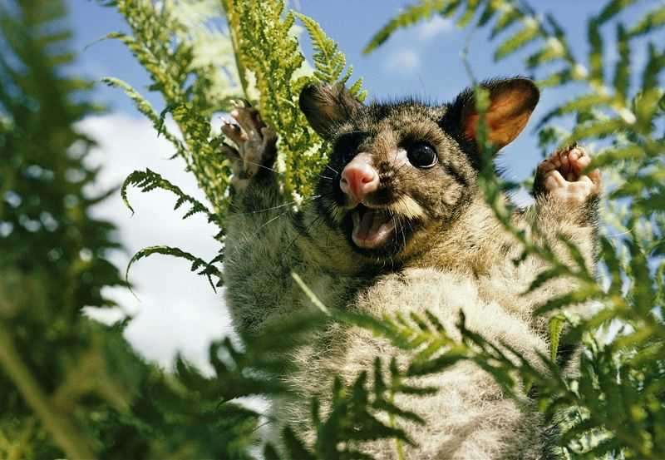

Slide 7
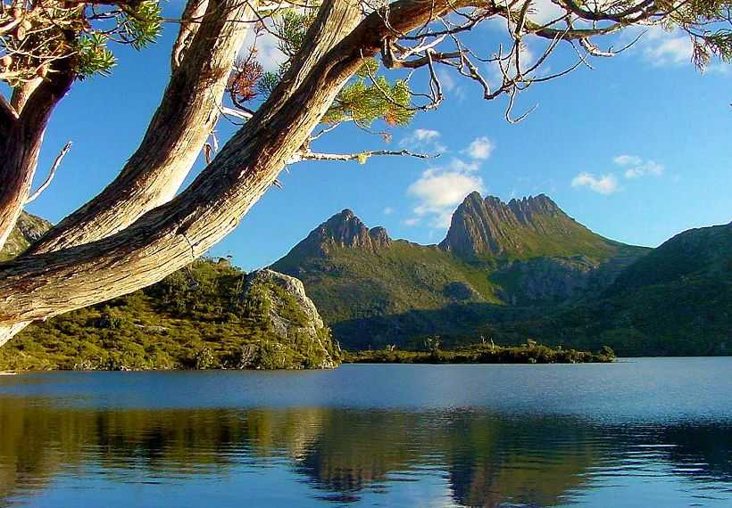

Slide 8
Tasmania es del tamaño de Irlanda, con una población de sólo 5-600.000 habitantes, un tercio de los cuales vive en la capital. Existe una increíble variedad de paisajes y animales únicos en el mundo.

Slide 9
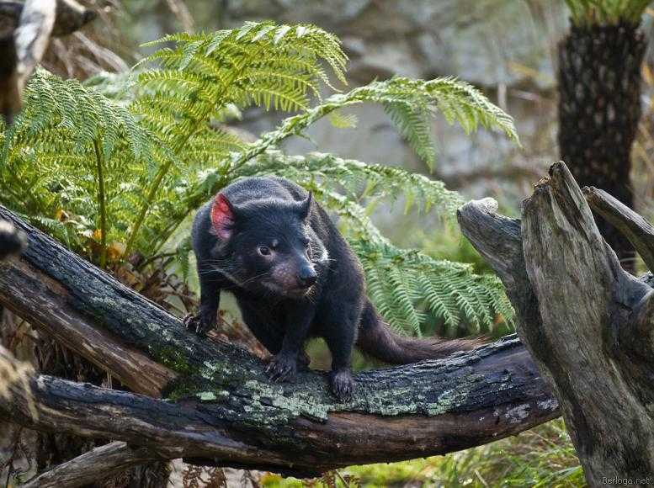

Slide 10
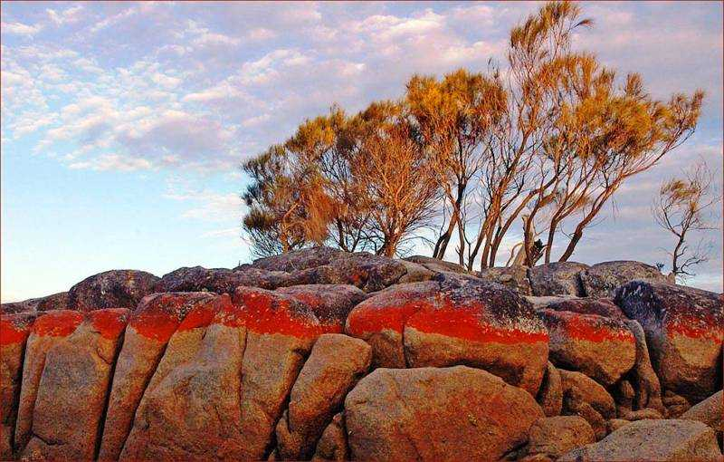

Slide 11
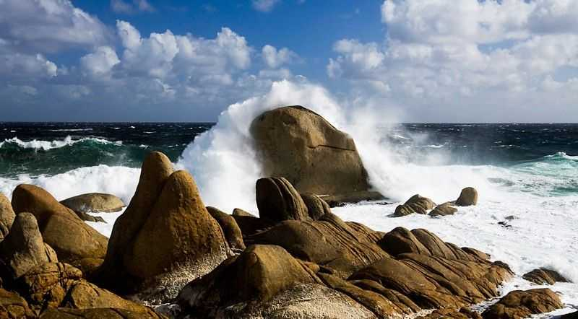

Slide 12
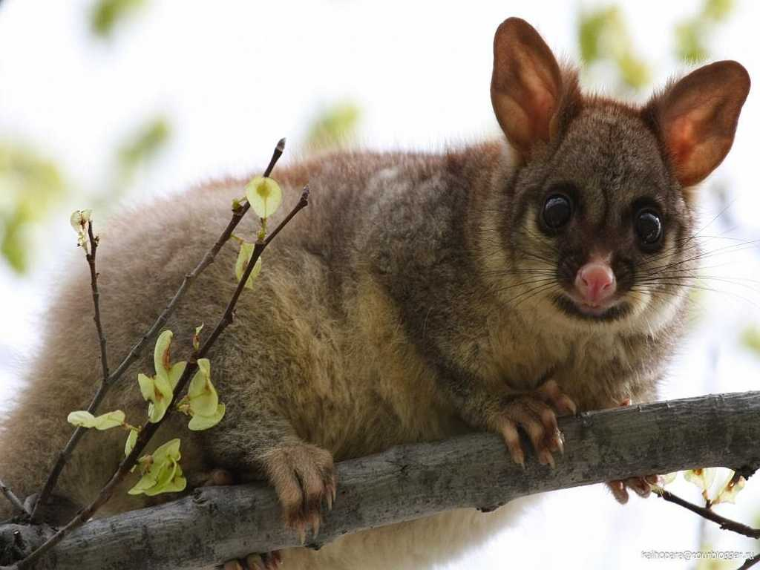

Slide 13
La Tasmanie est une zone protégée de vingt-deux réserves de chasse, de parcs et de sites de fouilles archéologiques nationales. Rainforest est la dernière zone vierge en zone tempérée sur Terre.

Slide 14
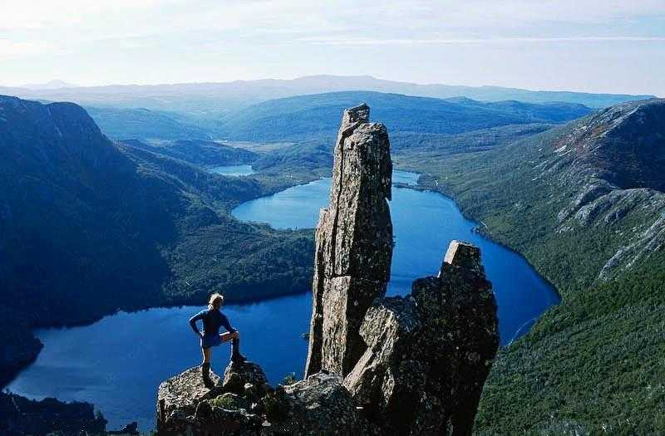

Slide 15
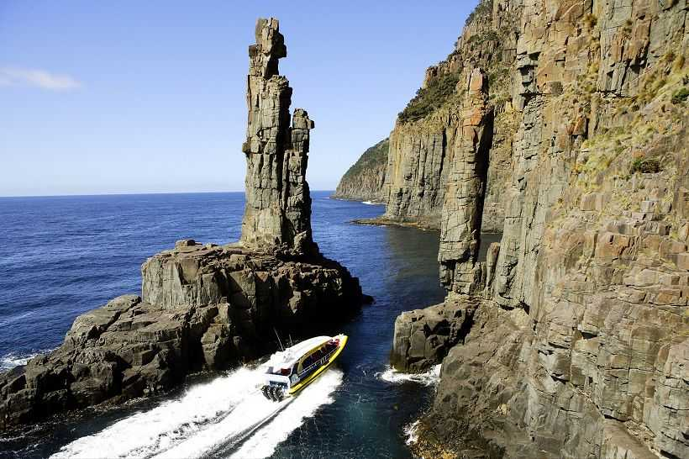

Slide 16
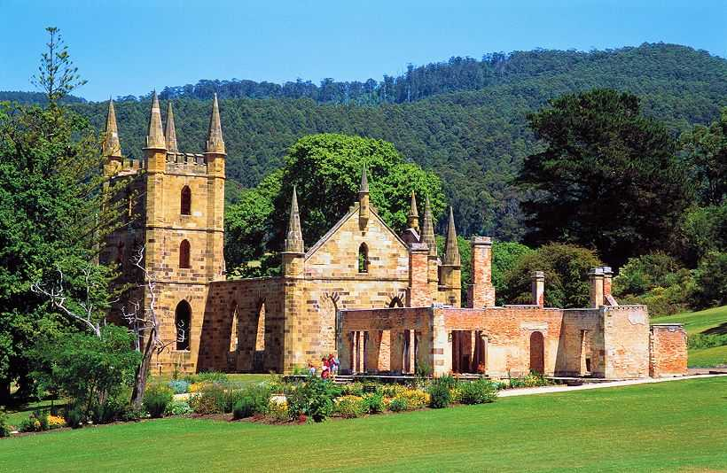

Slide 17
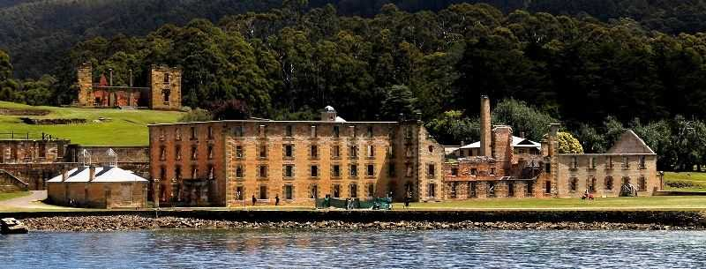
Port Arthur, remanente de una antigua colonia penal

Slide 18
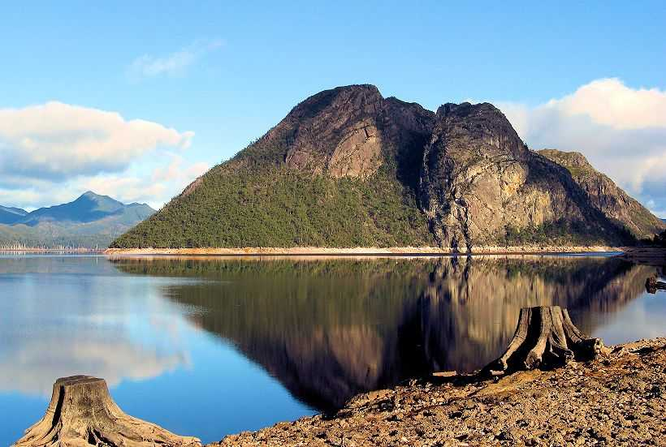

Slide 19
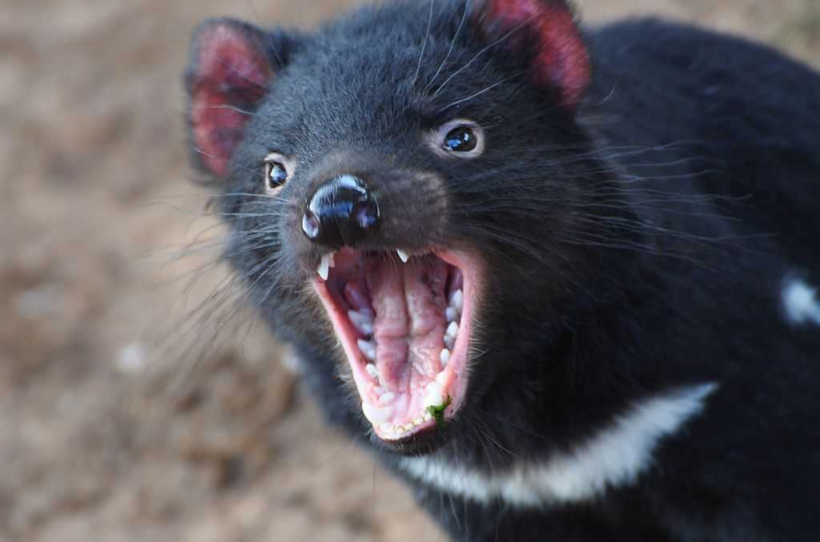
Le diable de Tasmanie

Slide 20
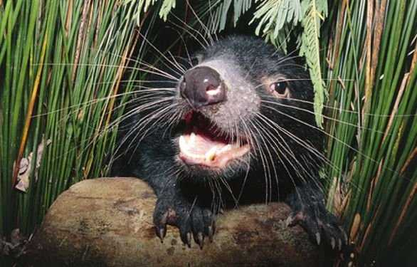

Slide 21
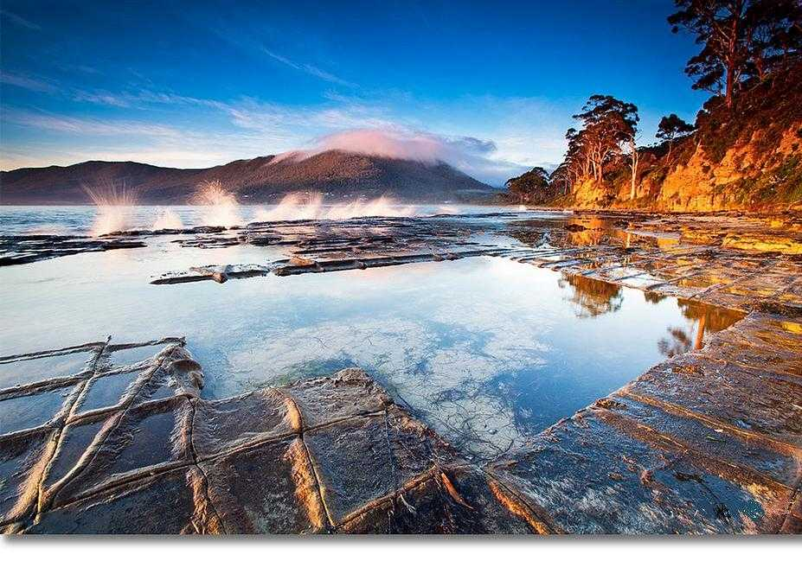
Una calzada extraña frente a la costa de Tasmania, uno de los mosaicos naturales más grandes del mundo, creado por la erosión.

Slide 22
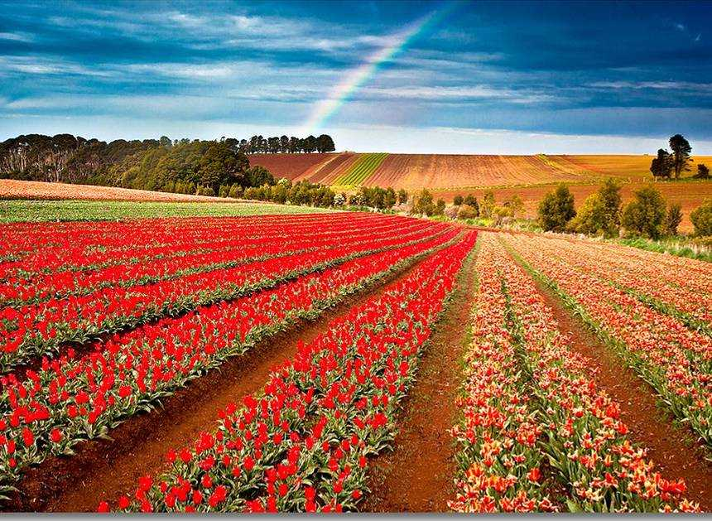

Slide 23
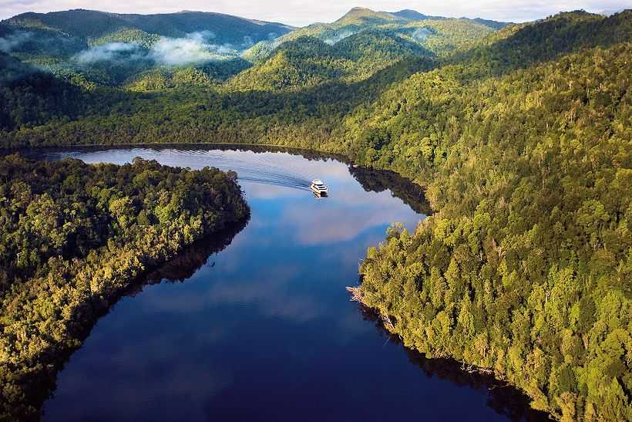

Slide 24
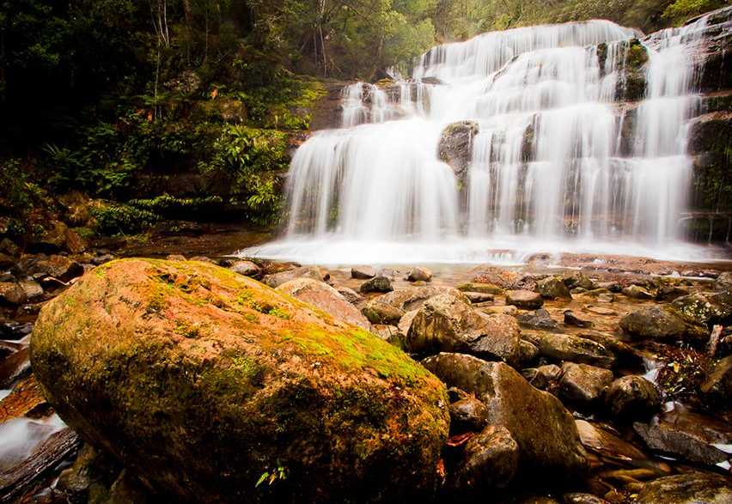

Slide 25
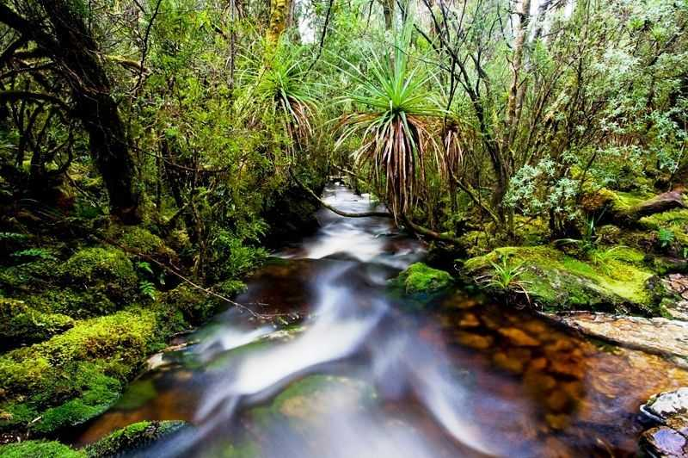

Slide 26
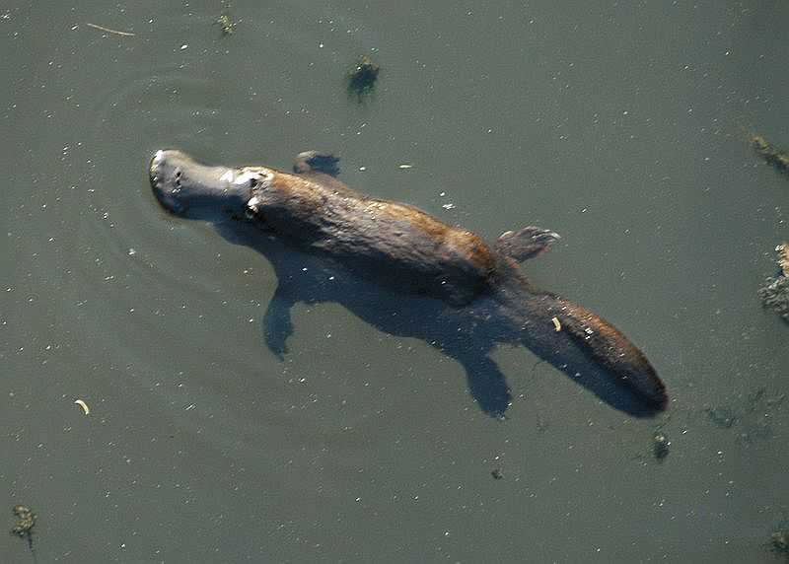
L'ornithorynque

Slide 27
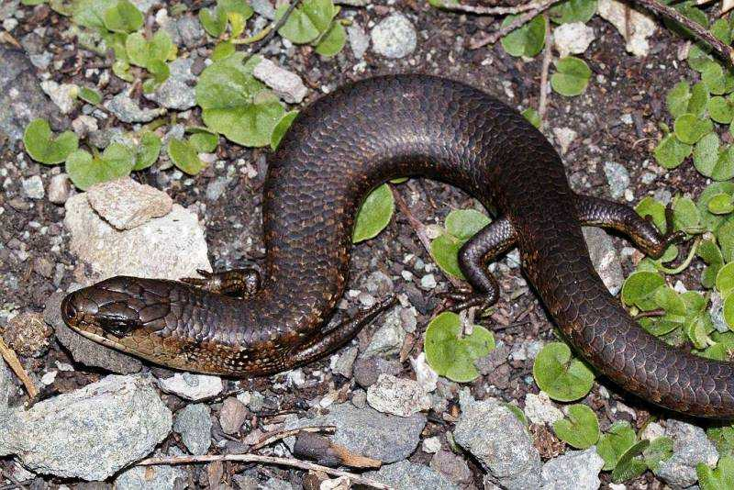

Slide 28
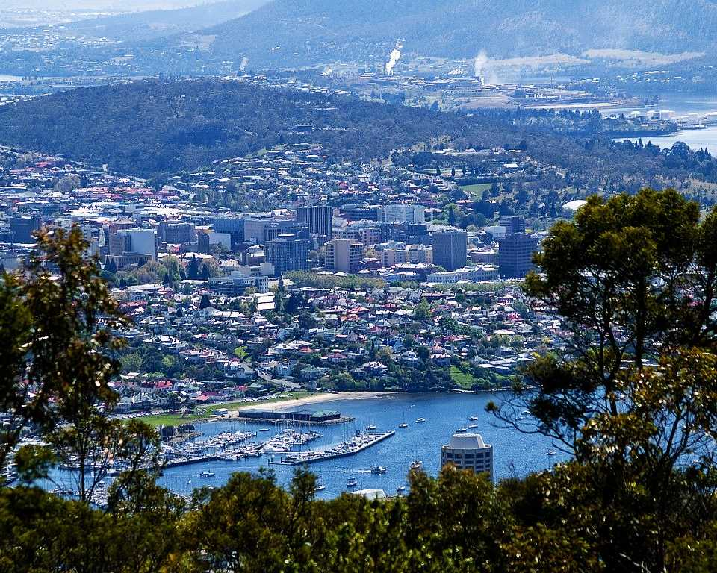
Hobart, la capitale

Slide 29
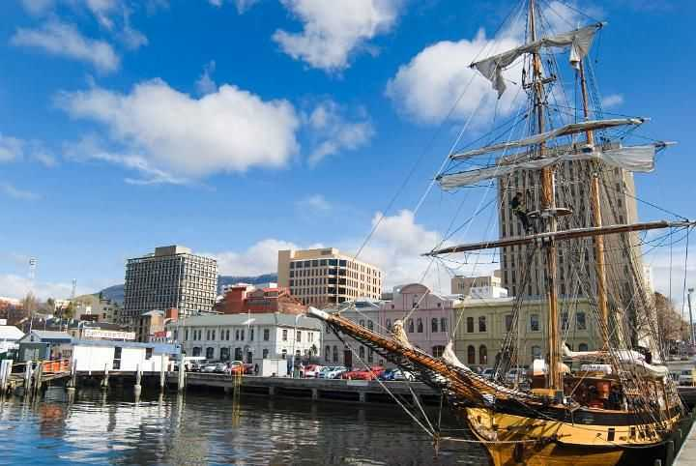

Slide 30
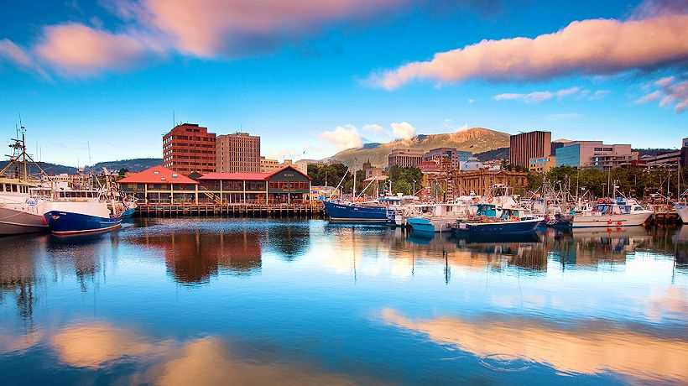

Slide 31
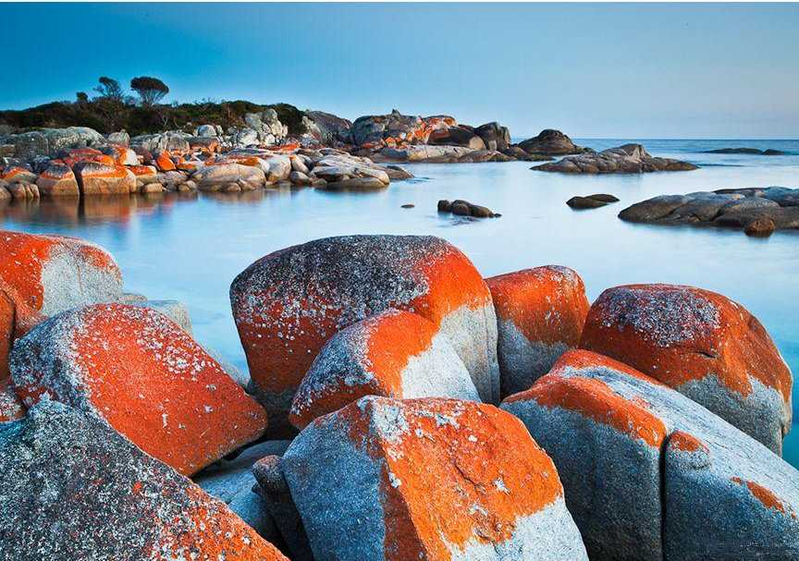

Slide 32
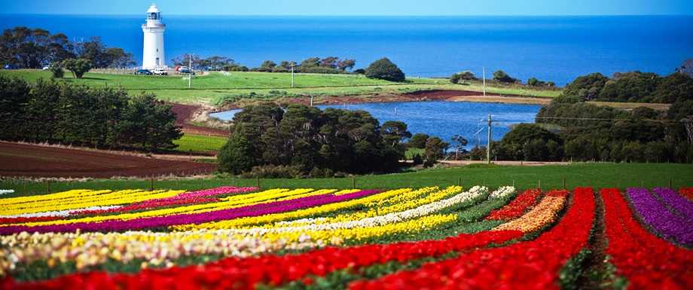

Slide 33
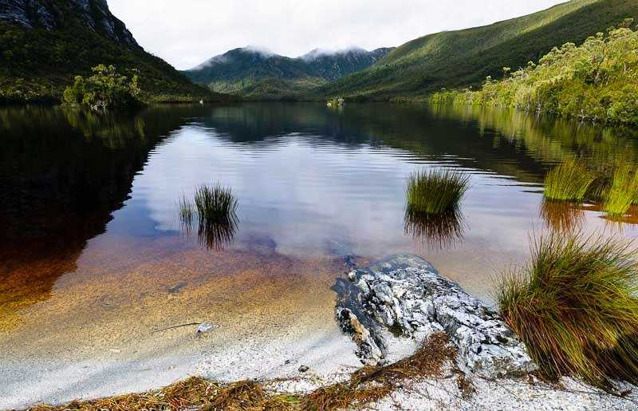

Slide 34
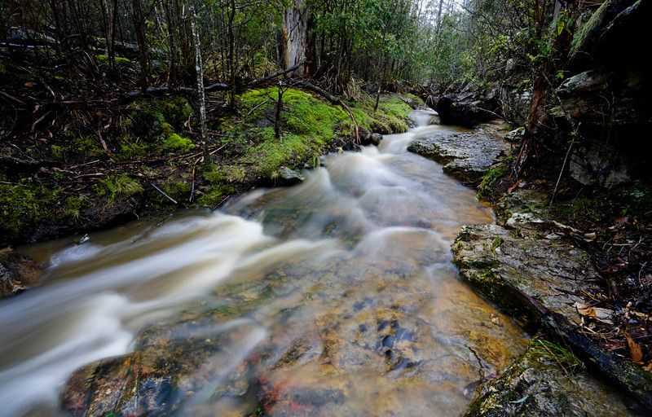

Slide 35
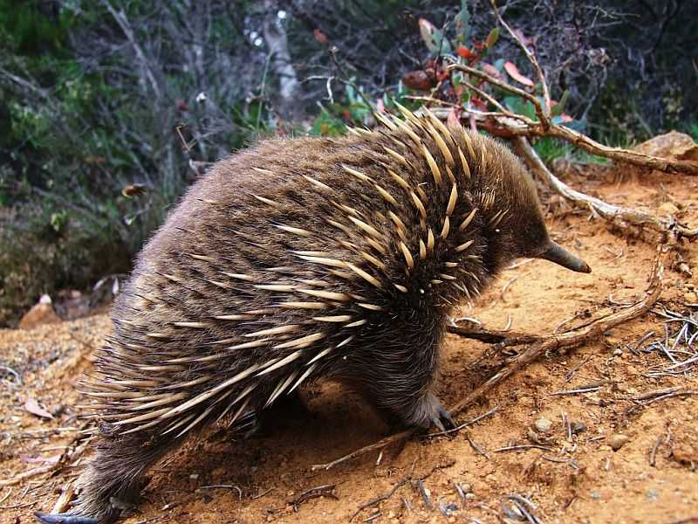

Slide 36
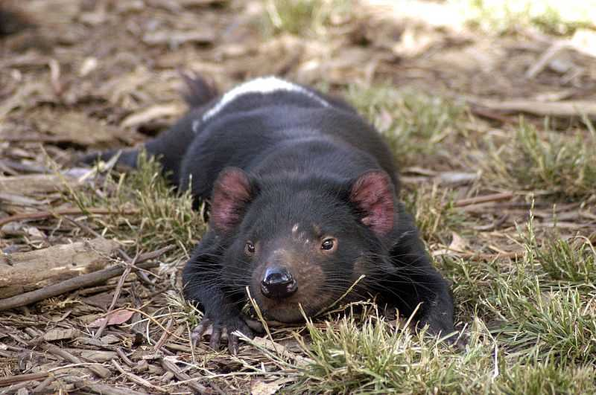

Slide 37
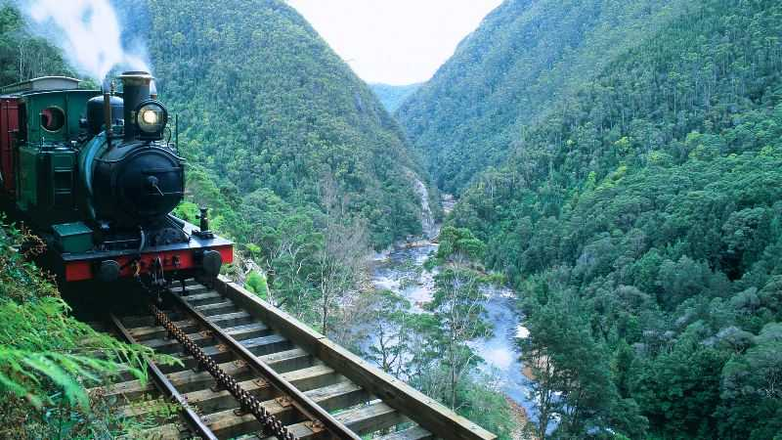

Slide 38
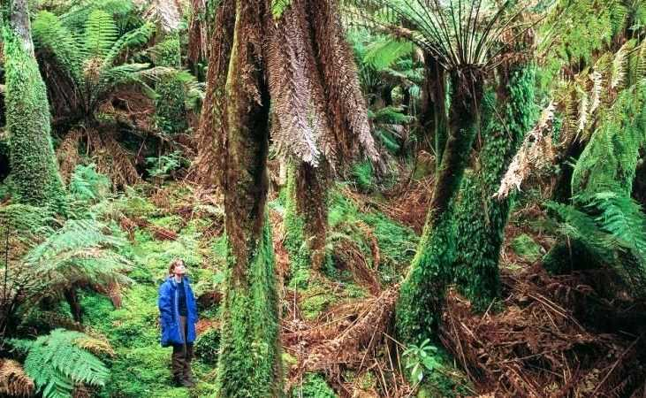

Slide 39
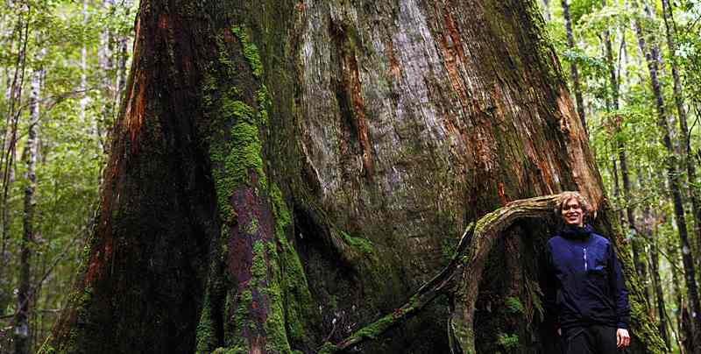

Slide 40
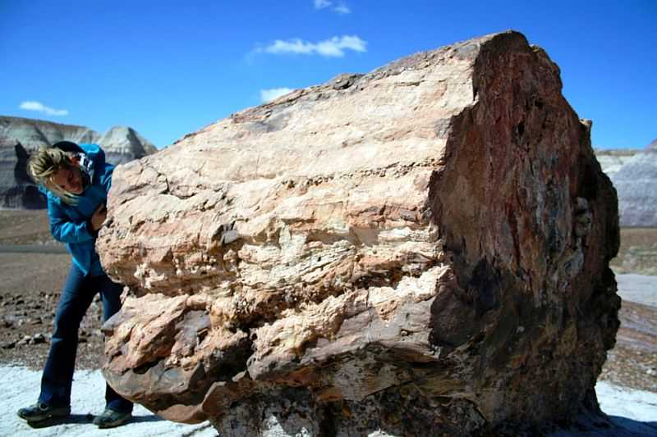

Slide 41
Este gigantesco árbol en flor de eucalipto suele tener 75 metros de altura pero hay uno de 99,6 metros, que crece a pocos metros del pueblo csúcstartótól.
. Algunos científicos dicen que otro árbol nativo, el velo de Tasmania, puede vivir más de 3.000 años, por lo que es uno de los árboles más antiguos de la Tierra.

Slide 42
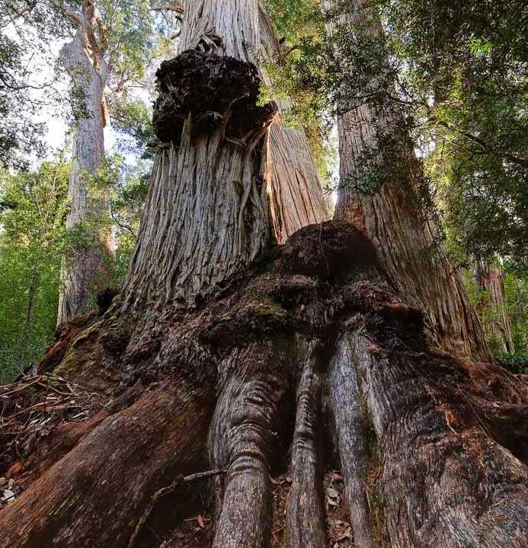

Slide 43
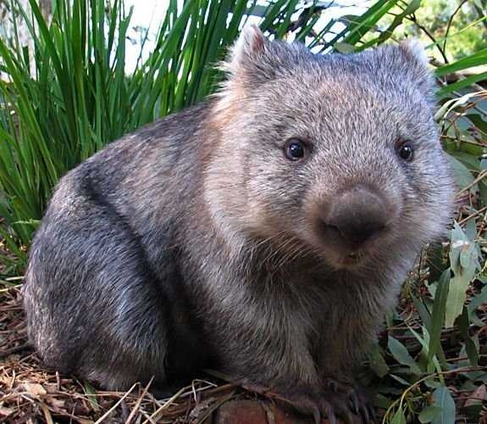

Slide 44
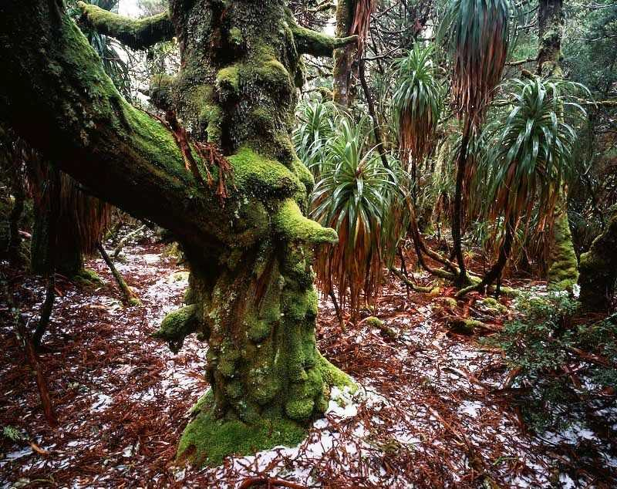

Slide 45
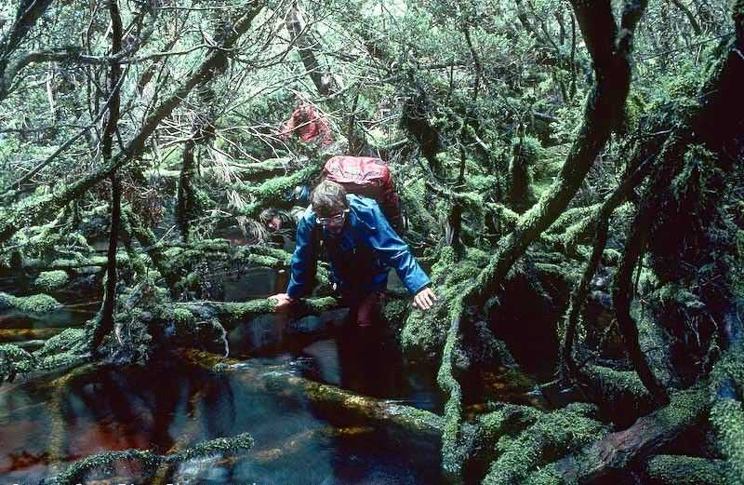
Ruta difícil en el bosque

Slide 46
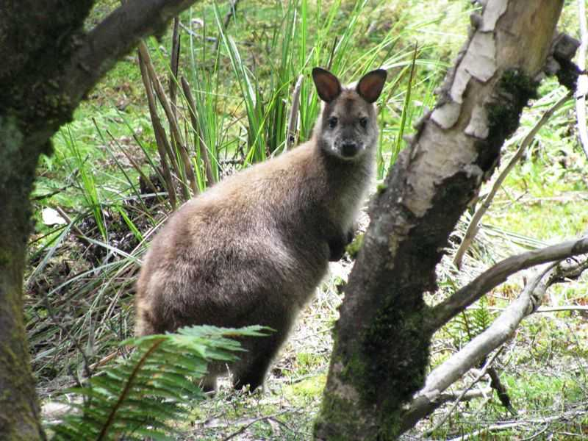

Slide 47
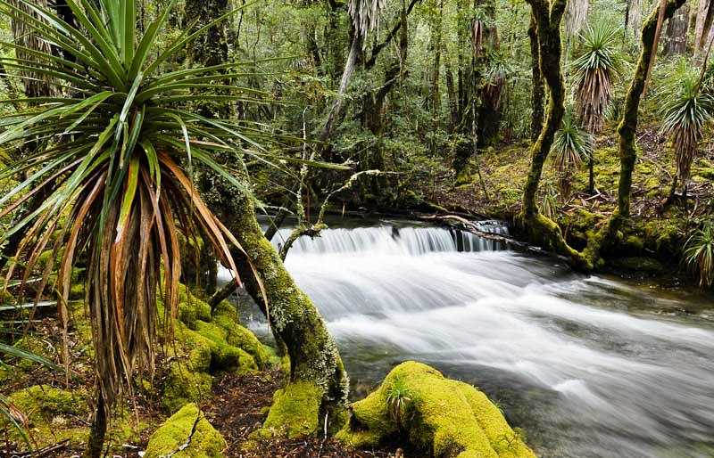

Slide 48
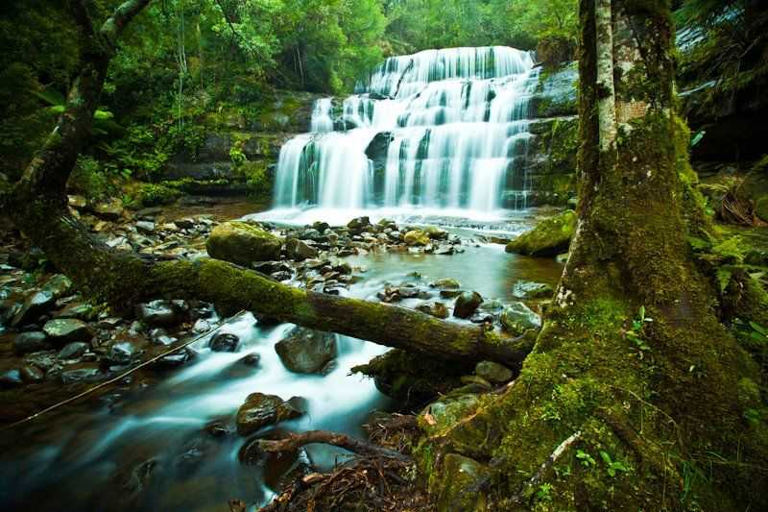

Slide 49
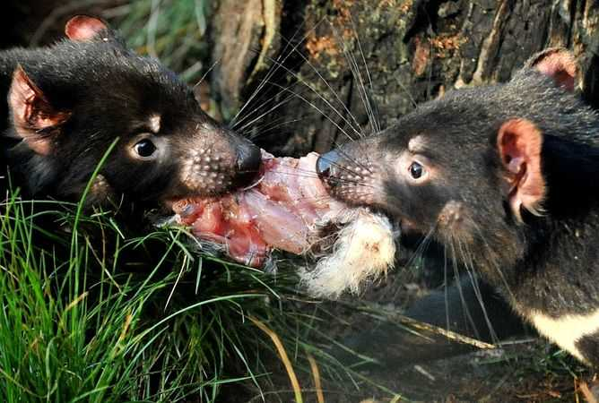
* * *
By.K

Slide 50
FIN
Musique : Fleur du désert

Slide 51







¿Te ha gustado?
Puedes ver más entrando
Aquí
Además puedes recibir powerpoints en tu correo electrónico suscribiéndote aquí:

